Slide 1
Apod(ologie)
Du 6 février 2025

Slide 2
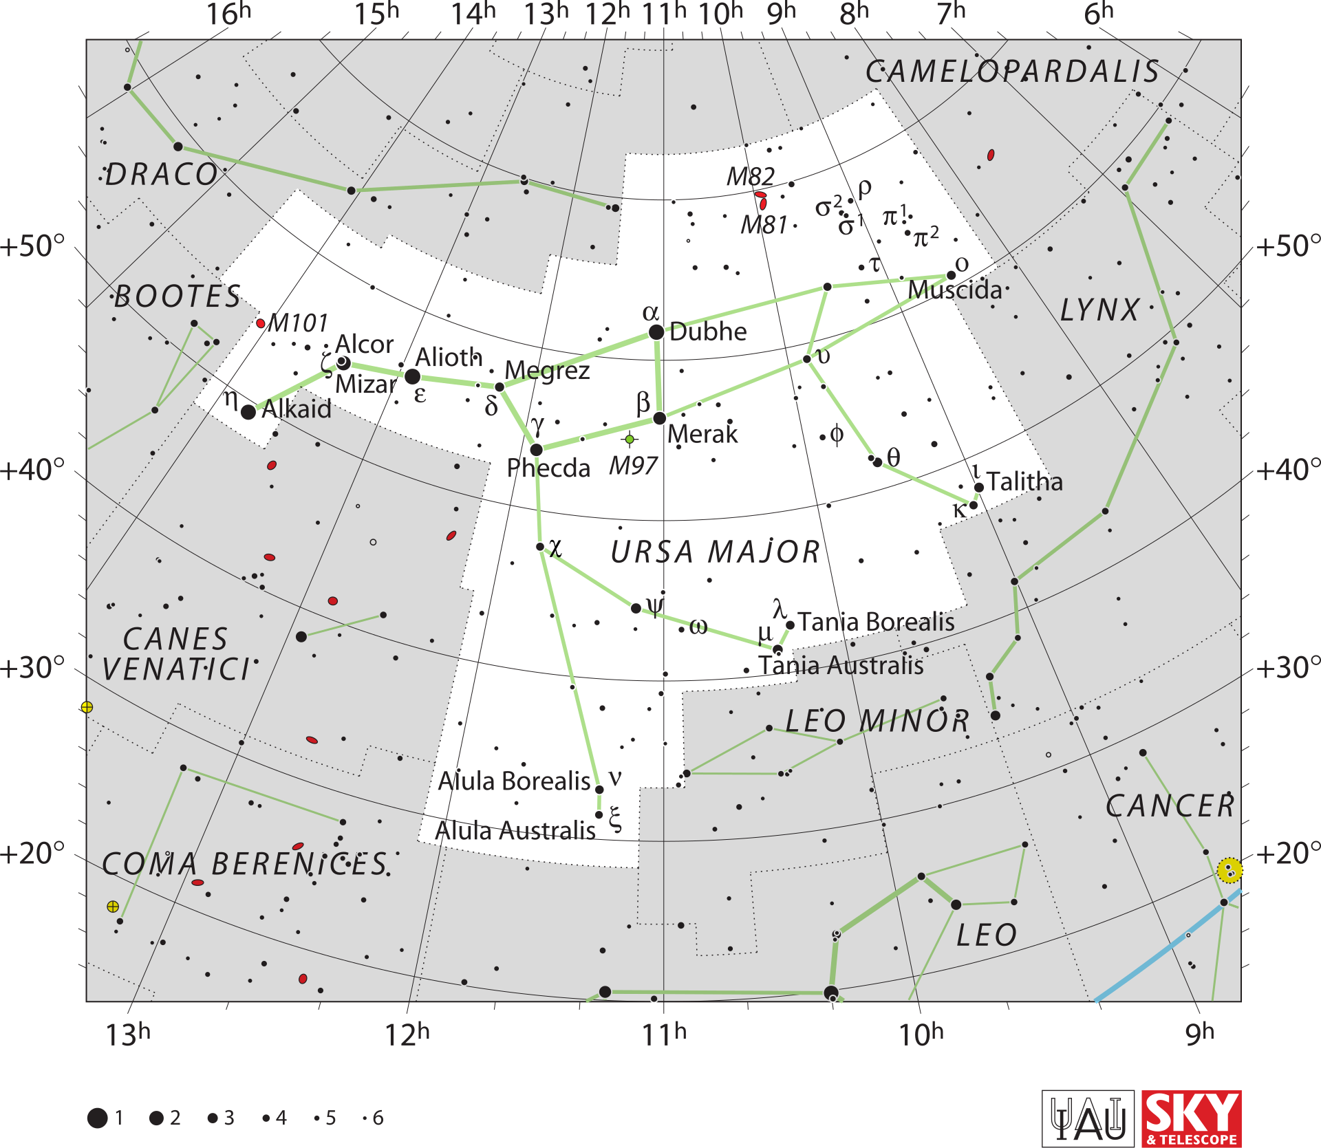
La Nébuleuse Coddington (IC 2574) . où suis-je ?
Notes:
IC 2574 est une galaxie spirale intermédiaire (Naine) située dans la constellation de la Grande Ourse à environ 10,7 millions d'années-lumière de la Voie lactée.
Elle a été découverte par l'astronome américain Edwin Foster Coddington en 1898
IC 2574 fait partie du groupe de M81^{5,6}. Le groupe de M81 compte près d'une quarantaine de galaxies connues dont les plus importantes sont M81, M82 (NGC 3034), NGC 2366, NGC 2403, NGC 2976, NGC 3077, NGC 4236 et IC 2574

Slide 3
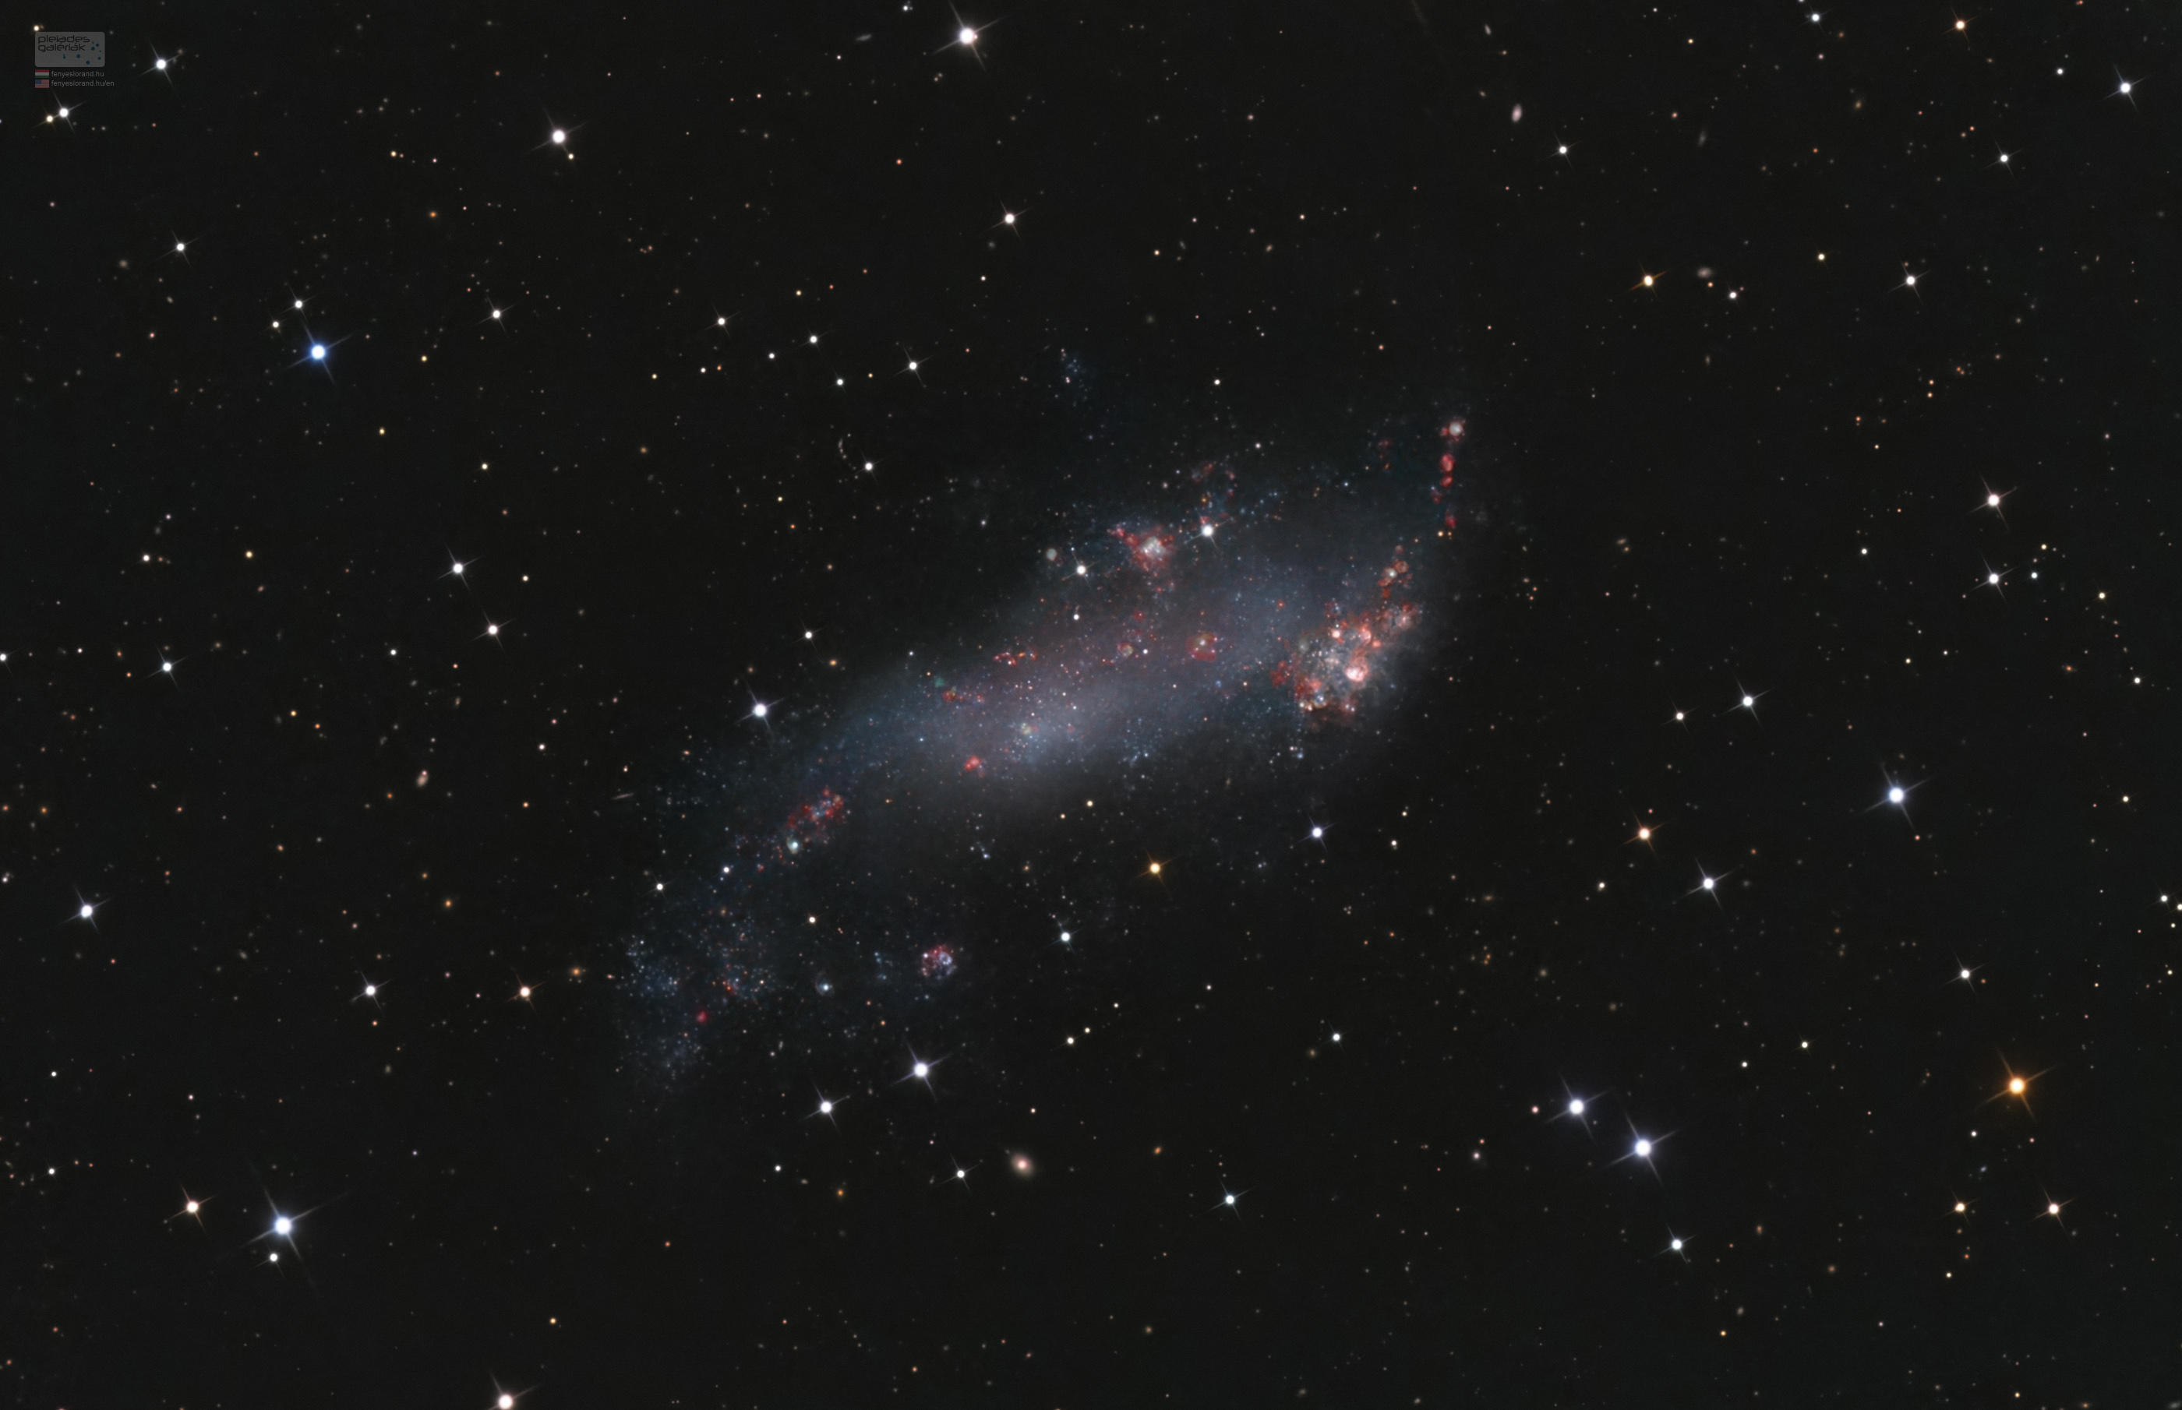
La Nébuleuse Coddington (IC 2574)
Notes:
IC 2574 est une galaxie spirale intermédiaire située dans la constellation de la Grande Ourse à environ 10,7 millions d'années-lumière de la Voie lactée.
Elle a été découverte par l'astronome américain Edwin Foster Coddington en 1898
IC 2574 fait partie du groupe de M81^{5,6}. Le groupe de M81 compte près d'une quarantaine de galaxies connues dont les plus importantes sont M81, M82 (NGC 3034), NGC 2366, NGC 2403, NGC 2976, NGC 3077, NGC 4236 et IC 2574
La prise de vue : Du 1/1/2024 au 1/1/2025
Lieu : Lac Balaton (Hongrie)
Temps d’exposition : 41 heures
Matériel :
Tube Newton : 400mm/1820mm (f/4,5) auto construit
Monture : Fornax équatorial 150 : 12,000€ hors TVA
ASI533 Pro Serie : 800 et 1700 €
Caméra ASI 2600 pro : entre 1500 et 3000 €
Utilisation de divers filtres R,G,B et Halpha
Gestion du suivi ZWO ASIAIR et mini caméra : 550 €
https://fenyeslorand.hu/ant/

